Slide 1
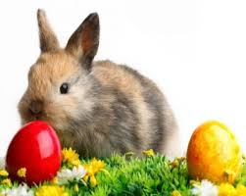
Pâques en Roumanie
Fait par: Rebeca, David, Diana, Alex, Ovidiu, Mark, Iosif et Elisei
eTwinning project Teens in Europe Collège Technique « Ioan Ciordas », Beiuș, Roumanie

Slide 2
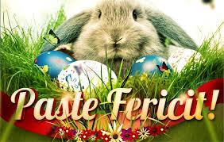
Pâques = Paște
Nous salouons « Paște Fericit » = Joueuses Pâques
Les symboles: l’œuf et le lapin

Slide 3
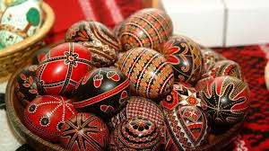
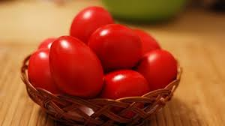
À l’occasion de pâques on décore des œufs. Il y a une technique de décoration qu’on appelle « încondeiere », nous utilisons la cire pour dessiner et de la teinture rouge ou une autre couleur.
Chaque région a des dessins et couleurs spécifiques
Voilà les œufs!

Slide 4
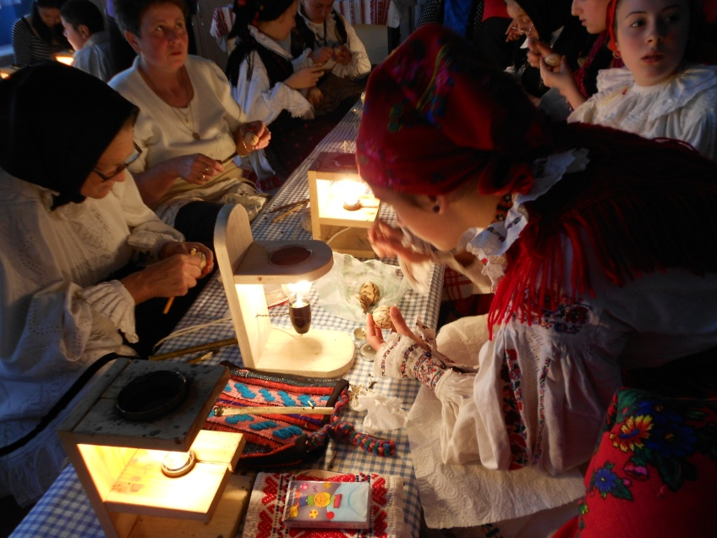
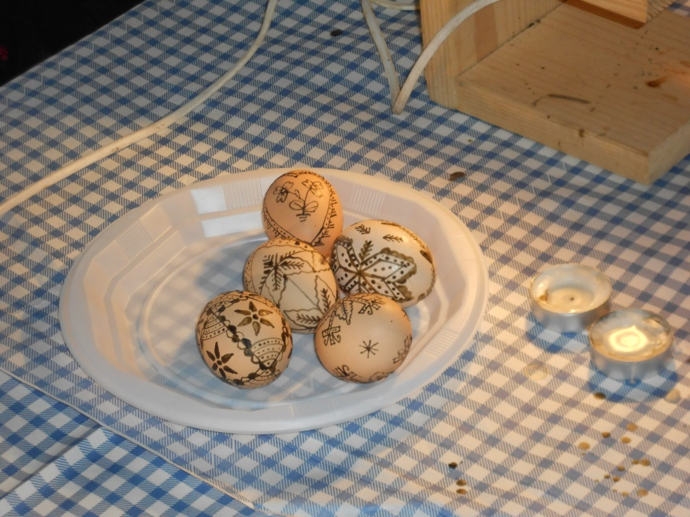
Décorer les oeufs
La festival de notre région 2014. On utilise un bâton spécial pour orner les oeufs avec de la cire.

Slide 5
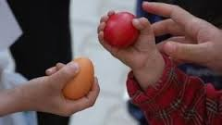
À minuit nous allons à l’église pour participer à la Messe
Le première jour de Pâques nous battons les œufs décorés et nous saluons avec le salut spécifique à Pâques

Slide 6
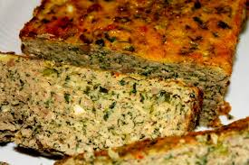
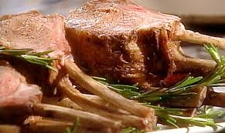
Avant Pâques on sacrifie un agneau/mouton qui est la base des plats traditionnels de Pâques: drob (comme un rouleau/paté de mouton au ciboulette);
de la soupe; du rôti;

Slide 7
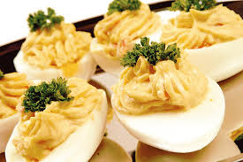
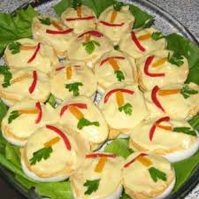
Œufs farcis à la sauce de mayonnaise

